Slide 1
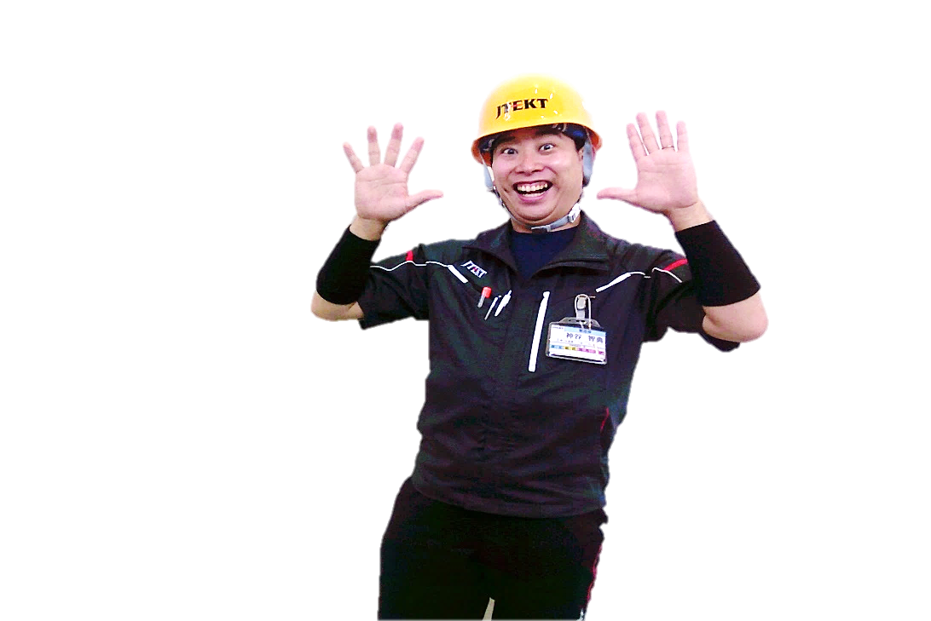
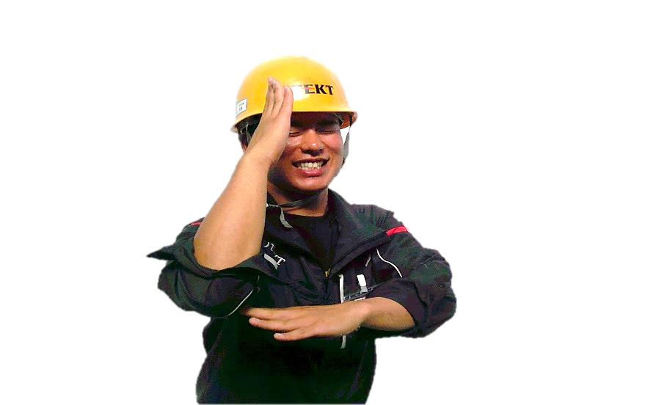
KAMIYA
KANIE
発表者
パソコン操作

Slide 2

株式会社ジェイテクト TALKサークル
やめる・減らす・変える
僕たちのシャフト挿入時間短縮物語
よろしくお願いします！
発表者 カミヤ
PC操作 カニエ
Notes:
2
ただいまより株式会社ジェイテクト TALKサークルの発表を始めます☑
テーマ やめる・減らす・変える
僕たちの、シャフト挿入時間短縮物語☑
発表者かみや☑
パソコン操作かにえで行います☑
よろしくお願いします☑

Slide 3
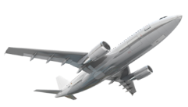

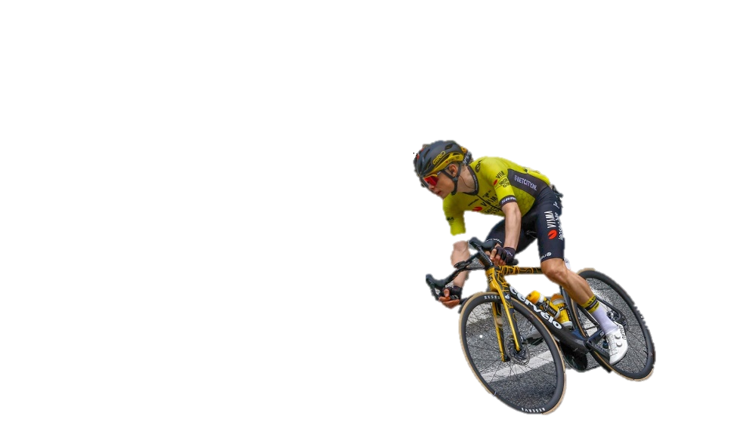

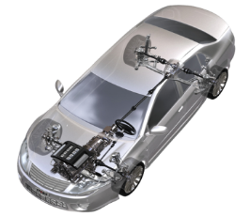
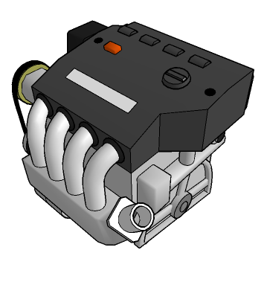


会社紹介
軸受
工作機械
自動車部品
Notes:
ジェイテクトでは☑
自動車部品 ☑
軸受☑
工作機械の３事業があります☑
これらの製品は世の中のあらゆるとこに使用されています☑

Slide 4
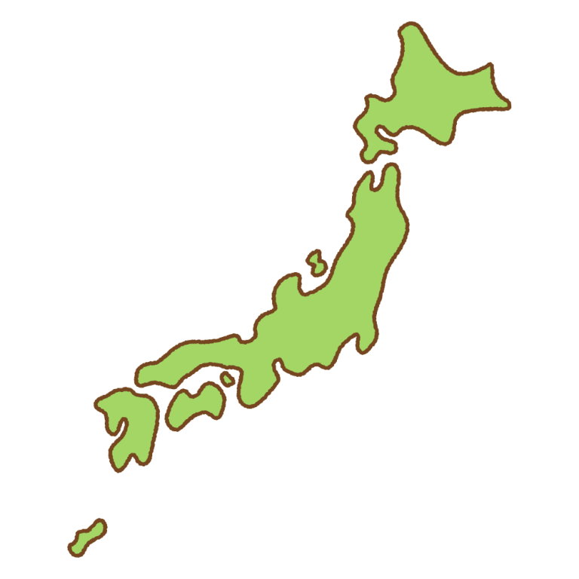
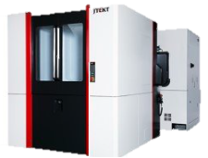
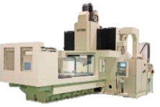
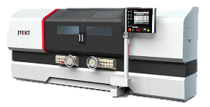
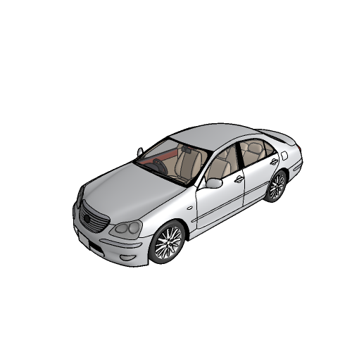
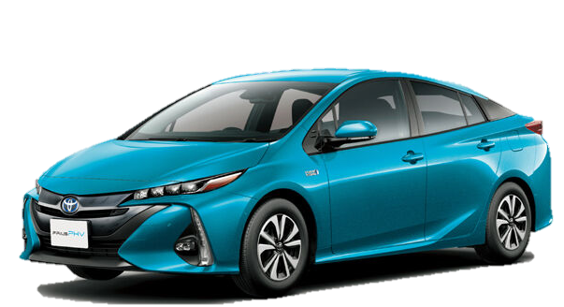
ジェイテクト刈谷工場
刈谷工場
工作機械
トヨタHP引用
ガソリン車
電気自動車
Notes:
国内拠点は13拠点あり私たちが☑
所属する刈谷工場では☑
工作機械の製造を行っています。近年、☑
自動車が電動化している中で、刈谷工場でも新たな取り組みが！☑

Slide 5

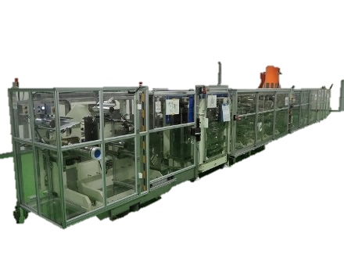
新たな取り組み
リチウムイオンバッテリー生産ライン
トヨタHP引用
２０ｍ
巨大設備
Notes:
それはリチウムイオンバッテリー生産ライン！！設備の長さは☑
約20メートルの☑
巨大設備です。このラインで生産されたバッテリーは☑
電気自動車に搭載されています。○○○☑

Slide 6
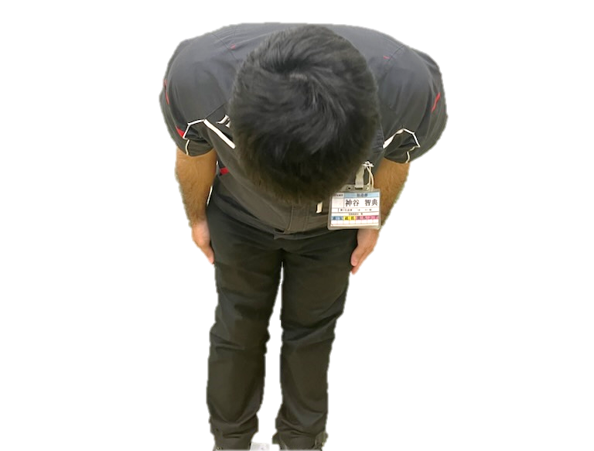
会社説明ここまでです。
Notes:
会社説明はここまで！
トークサークルの紹介をします！☑

Slide 7

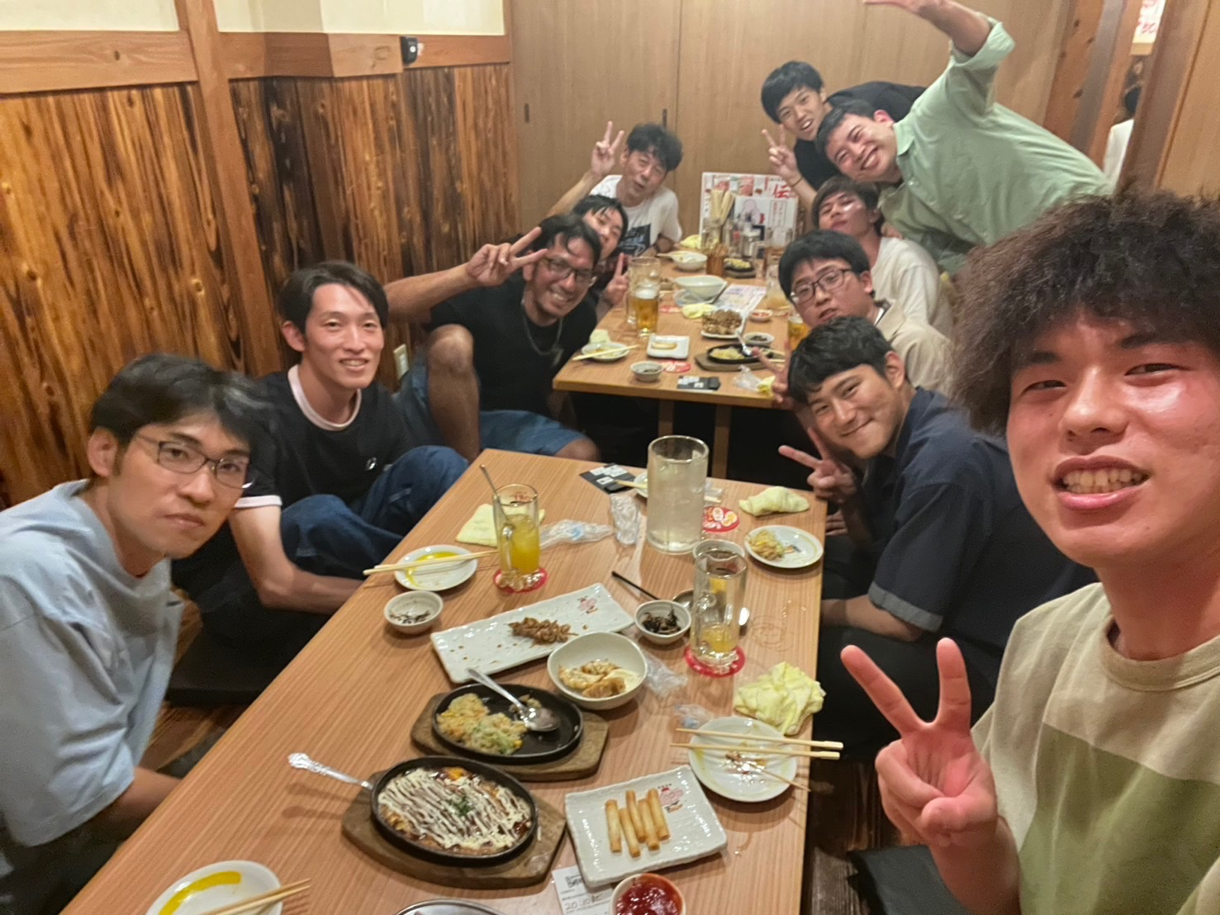
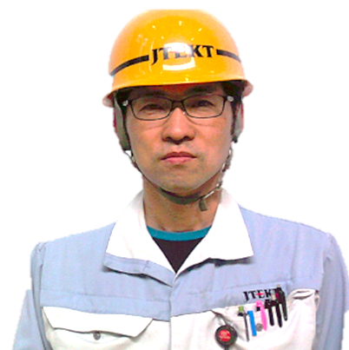
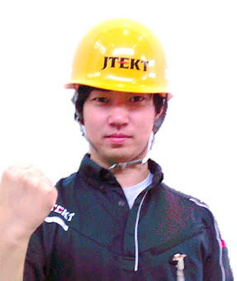
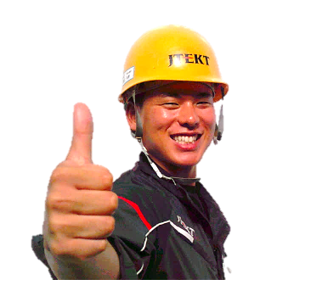
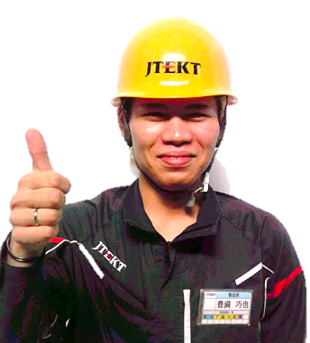
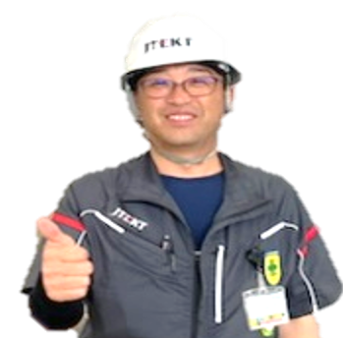
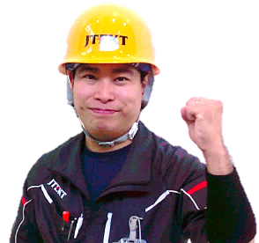
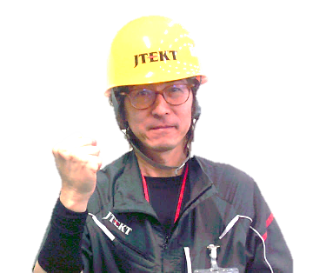
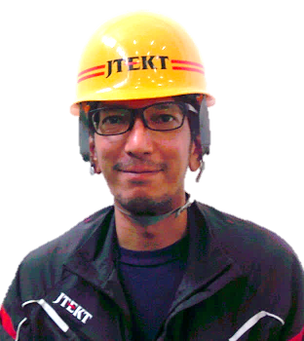
サークル紹介
TALKサークル
アドバイザー
トヨミツ
オオタ
カニエ
1つ問題が…
カミヤ
カタヤマ
カルロス
課長
Notes:
TALKサークルには☑
3人の若者と☑
3人のおじさんがいます☑
そこにアドバイザーと課長を含めた計8人で活動しています！☑
プライベートで飲みに行くくらいの仲の良さ！☑
しかし1つ問題が…☑

Slide 8
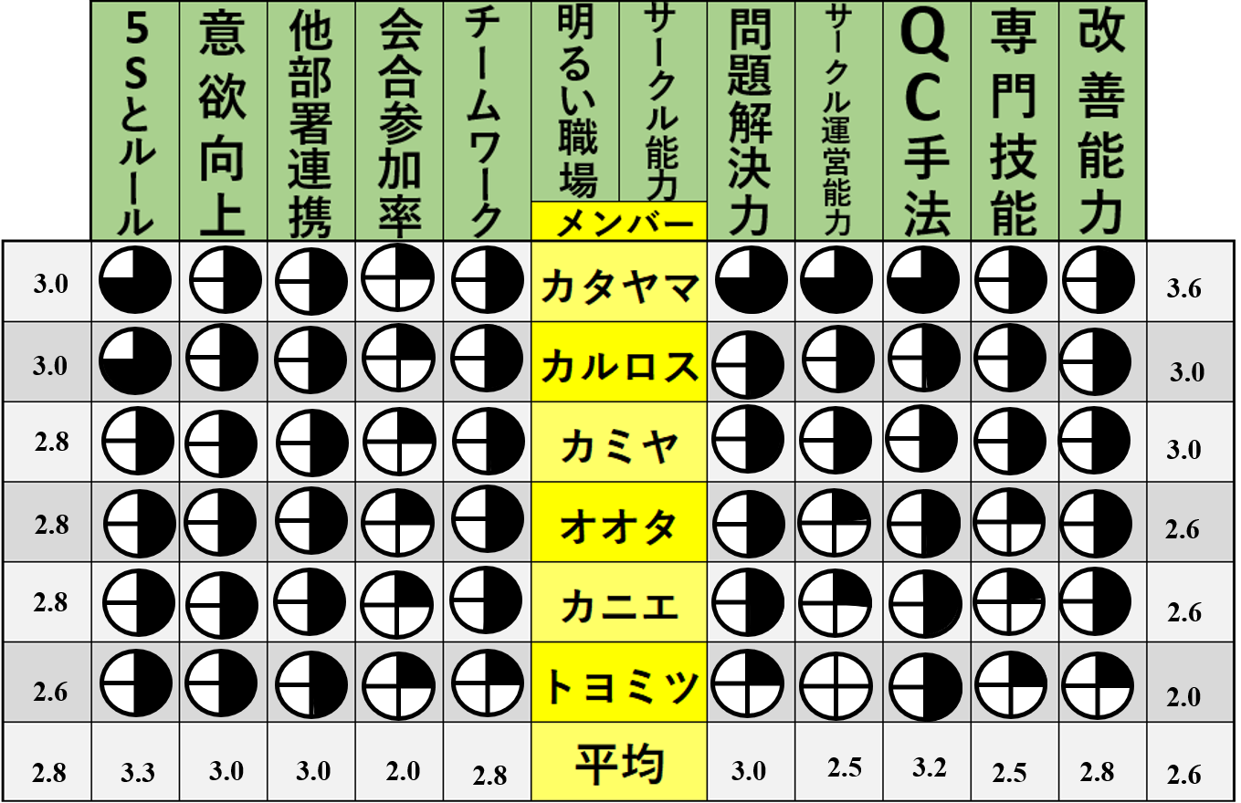
個人レベル
2023.8.2 作成者カタヤマ
2点
1.6点
2.0点
Notes:
それは個人レベルが低いこと☑
特にこの3つのレベルが低く☑

Slide 9
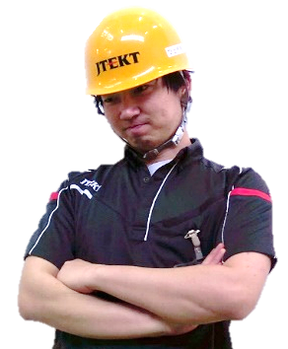
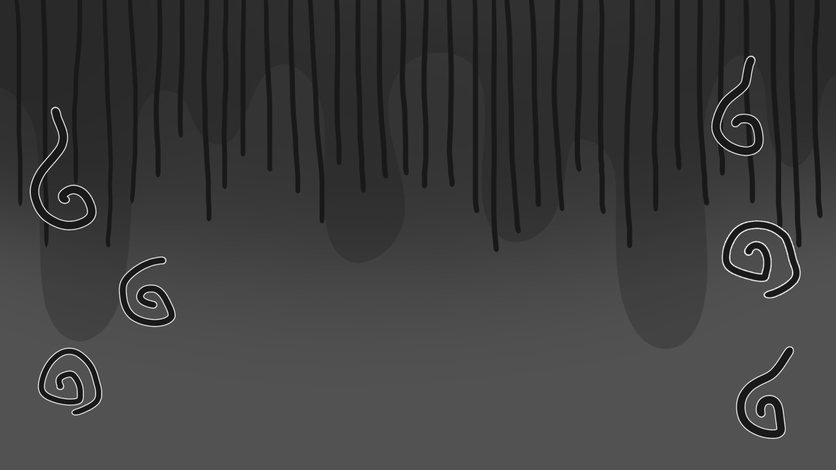
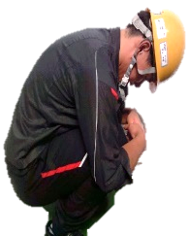
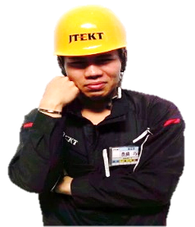
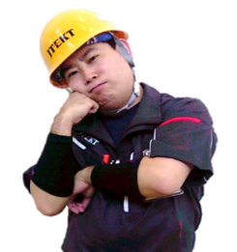
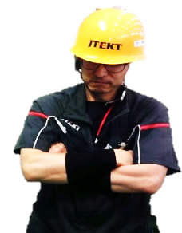

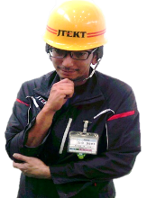
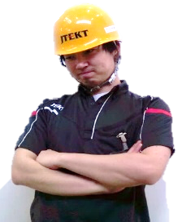
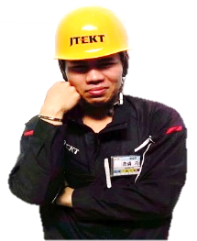
個人レベル3つの課題
若手の課題
専門技能
QCサークル運営能力
全員の課題
会合参加率の低さ
Notes:
若手の専門技能☑QCサークル運営能力☑
メンバー全員の会合参加率の低さが課題です！☑

Slide 10
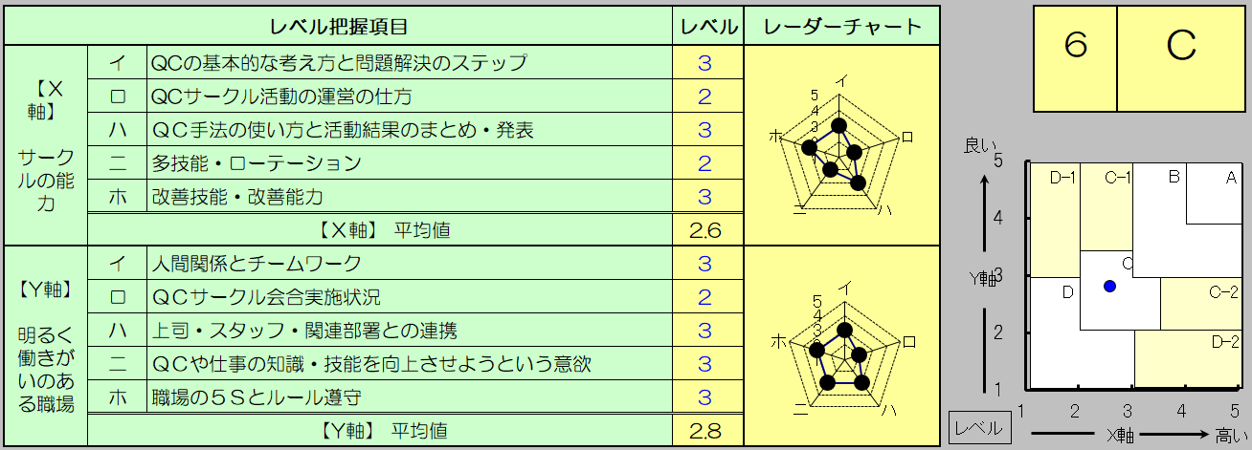


サークルレベル
2023.8.2 作成者カタヤマ
Cゾーン
目指せBゾーン!
カミヤ
Notes:
そのためサークルレベルがCゾーン☑
そこで立ち上がったのが私！☑
この現状を変えてやる！☑

Slide 11
若手の課題
MISSION①
若手の専門技能を向上させよ
Notes:
ミッションワン 若手の専門技能向上☑

Slide 12
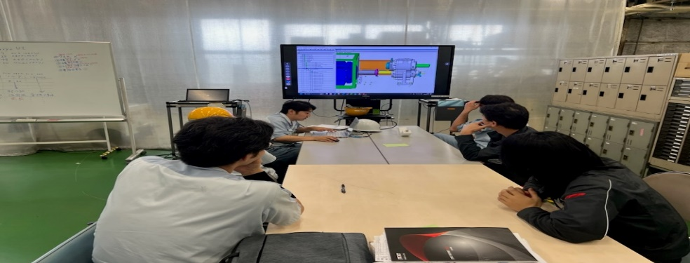
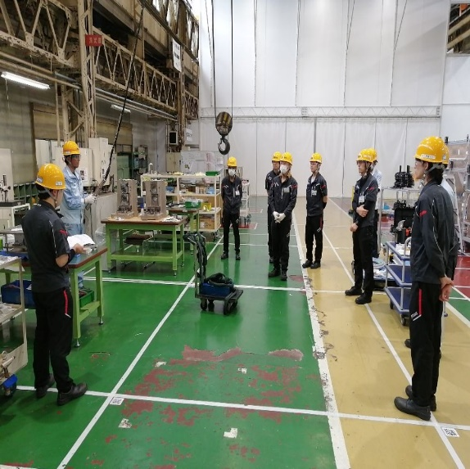
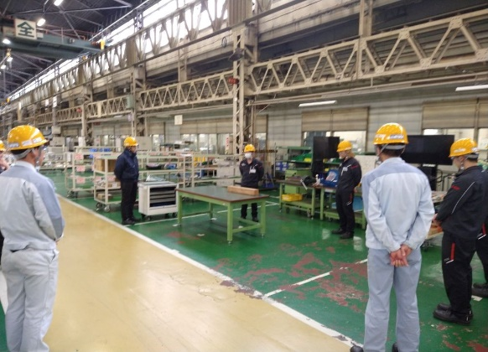
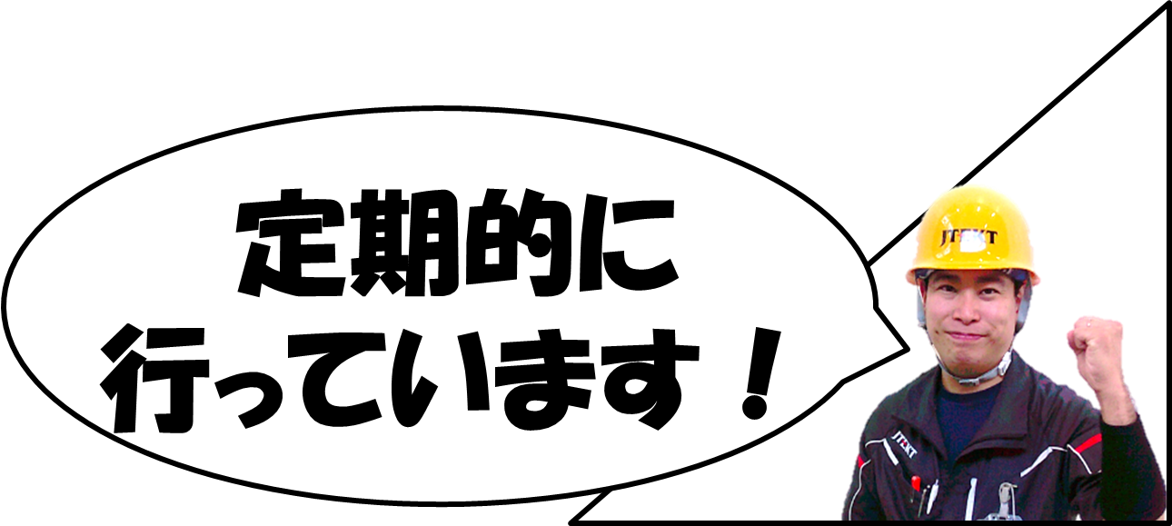
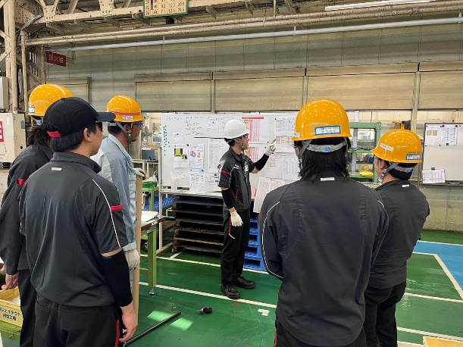
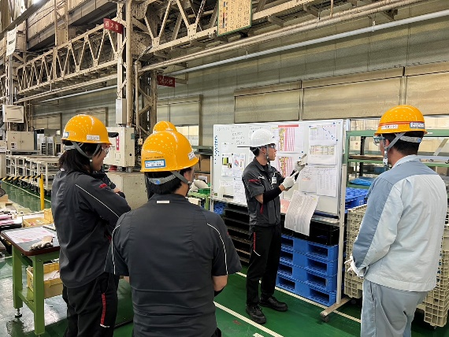
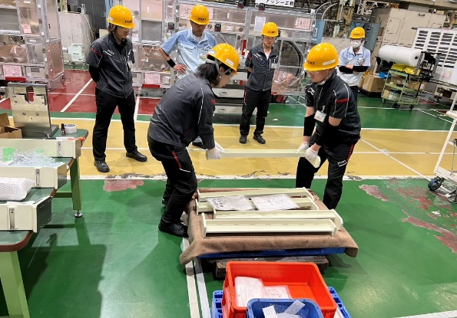
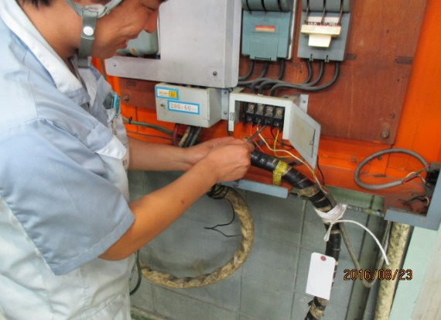
若手のレベル向上
座学
実習
知識
技能
計3回
計4回
Notes:
ミッションをクリアするため☑
座学と実習を繰り返し☑
知識技能の向上を図りました☑
この活動は今でも続いています！☑

Slide 13
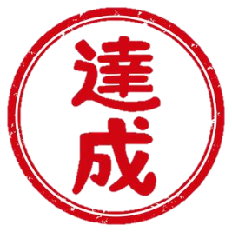
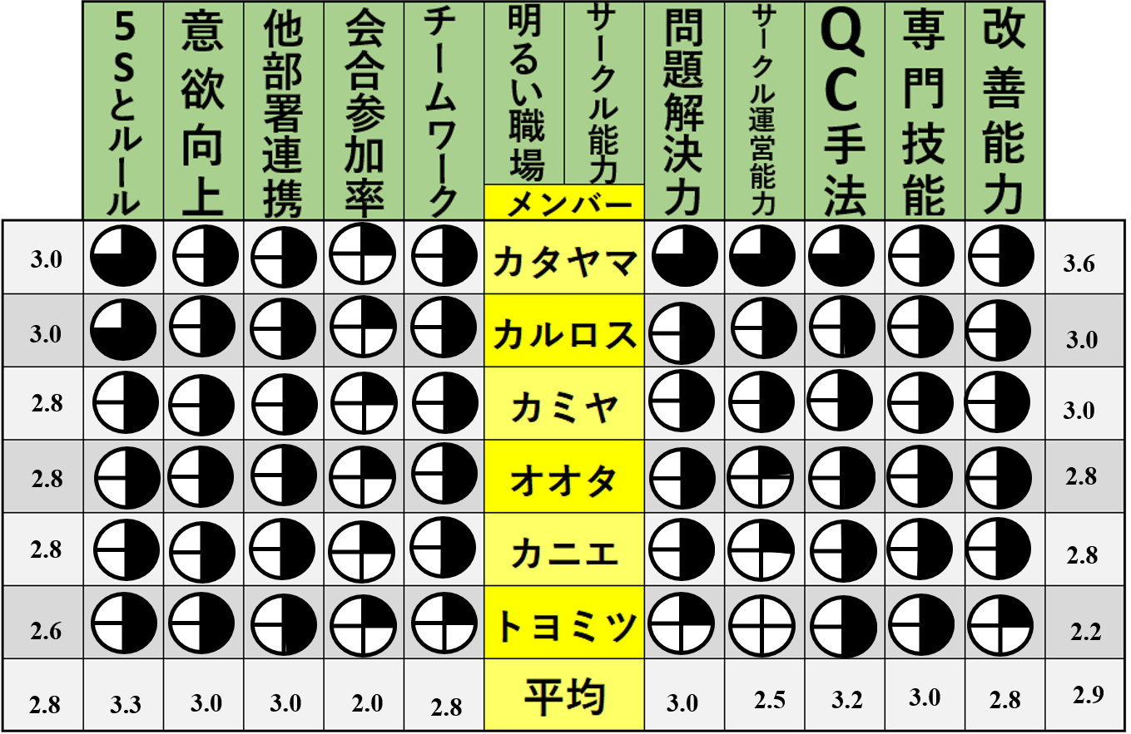
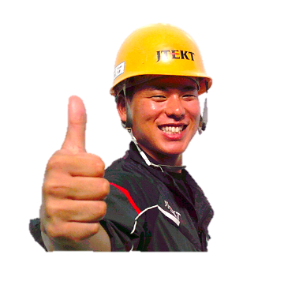

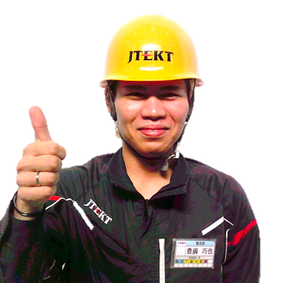
個人レベル(２０２３／８／２→ ８／30)
作成者カタヤマ
レベルUP！
MISSION
若手の専門技能を向上させよ
若手の3人
2.0点→3.0点
Notes:
この取り組みで若手の☑
レベルアップに成功！☑
ミッションクリア！☑
残る課題はこの２つ☑

Slide 14
残る課題
MISSION②
若手のQCサークル運営能力が低い
MISSION③
会合参加率が低い
Notes:
なぜ若手の☑
QCサークル運営能力と全員の☑
会合参加率が低いのか☑

Slide 15

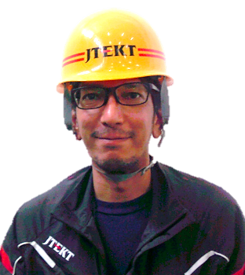
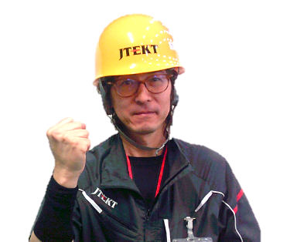
QCサークル活動の活性化
2023.9.6
作成者カミヤ＆オオタ
(回)
生産優先
毎週会合
コロナウイルス
積極的に呼びかけていきます！
若手
ベテラン
Notes:
2020年に新型コロナウイルスで会合が開けない状態に！、コロナ明けも☑
生産を優先、その結果、参加率の低下に☑
私が積極的に呼びかけて、会合参加を促し！☑
もう一度、毎週実施を目指していきます☑
また、若手をベテランがサポート、☑
2人１組みで活動を進めていくことに！QCサークル活動の再スタート‼☑

Slide 16
上位方針
上位方針
ムダを見つけ
「やめる・減らす・変える」を実行
7つのムダ
自職場のムダ
不良・手直し
現合
在庫
動作
造りすぎ
手持ち
調整
運搬
加工
Notes:
テーマの選定の前に☑
上位方針の確認☑
まずはムダの発見から！☑
トヨタ生産方式の7つのムダに加えて、自分たちの職場にあったムダ☑
「現合のムダ」「調整のムダ」も追加！☑

Slide 17
TALKサークル9つのムダ
不良・手直し
加工
現合
動作
在庫
TALKサークル
9つのムダ
調整
造りすぎ
運搬
手持ち
Notes:
トークサークル9つのムダと決め、会合を進めていきます！☑

Slide 18
基準時間との乖離
基準時間との乖離
2023.9.7
作成者カミヤ＆オオタ
(分)
基準時間
実際にかかった時間
基準時間オーバー
巻取軸
ロール
表裏反転
Notes:
今回は、組付け時間でのムダ探しを開始！TALKサークルの現状を見ると☑
巻取り軸、☑
ロール、☑
表裏反転が☑
基準時間をオーバー☑

Slide 19
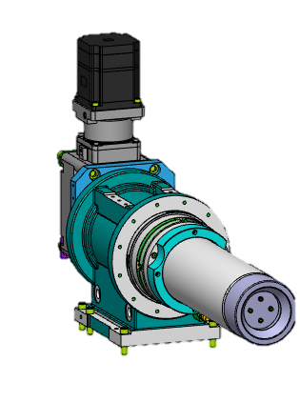
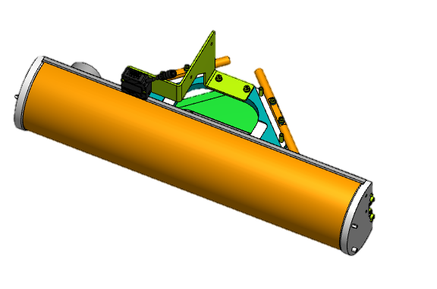


テーマの選定
巻取軸
ロール
表裏反転
2023.9.7 作成者カミヤ＆オオタ
巻取軸組付け時間短縮に決定
Notes:
この3つの装置をマトリックス図で評価してみることに！☑
その結果点数の高かった☑
巻き取り軸組付け時間短縮を取り組むことに決定！☑

Slide 20


現状把握
８００㎜×１２００㎜
部品数が多い
部品チェック
シャフト挿入
巻取軸完成
ケース組付
モータ組付
エアー組付
部品洗浄
現合測定
１１工程
振れ検査
出荷準備
面取り
試運転
Notes:
現状把握☑
巻取り軸は、たて800㎜横1200㎜で☑
構成部品も多く、完成にはたくさんの工程が！その数なんと☑
11工程！☑

Slide 21









データ集めの大変さ
JTEKT
11工程
6人分
Notes:
全員の作業時間を調査するには☑
11工程を☑
6人分☑
測定しなければいけません。☑
その後、データを集計し、☑
基準時間と比較するのはとても大変。そんな、作業を行わなくてすむ便利な機能が☑
ジェイテクトにはあります！☑

Slide 22
時間管理システム
DX
デジタルトランスフォーメーション
Notes:
時間管理システム、☑
その名もDX☑
デジタルトランスフォーメーション、☑

Slide 23


DXとは
時間測定
作業前後のワンクリック
全自動
まとめる作業
DX
開始
完了
グラフ完成
Notes:
DXでは時間測定が、ワンクリックに！☑
まとめる作業が、全自動で行われます。簡単に説明すると、☑
パソコン上の計測ボタンを☑
開始完了するだけで、☑
基準時間との差のグラフが完成します。そんなDＸ活用して早速、巻取軸の11工程調査開始！☑

Slide 24
DXによる調査
(分)
2023.9.7
作成者カミヤ＆オオタ
７分
１９分
６分
６分
４分
部品
チェック
シャフト
挿入
モータ
組付
エアー
組付
出荷
準備
Notes:
調査の結果、☑
5つの工程が基準時間を超えていることが判明。☑
それぞれの超過時間をパレート図でまとめてみると☑

Slide 25



DXによる調査
基準を超えた時間内訳
シャフト
シャフト挿入作業
45.2%
ケース
2023.9.7 作成者カミヤ＆オオタ
Notes:
シャフト挿入作業が45.2%も！これは、対策効果が大きいのでは！シャフト挿入作業とは☑
ケースの中に☑
シャフトを入れる作業のことです☑

Slide 26
目標
シャフト挿入作業時間を
12月上旬までに基準時間内にする
シャフト挿入作業時間
(分)
48分
基準時間
29分
2023.10.5 作成者カルロス＆カニエ
Notes:
目標「シャフト挿入作業時間を12月上旬までに☑
基準時間内にする」☑

Slide 27












活動計画
2023.10.5 作成者カルロス＆カニエ
計画
実績
12月中旬
テーマの選定
現状把握
目標の設定
活動計画
９月～１２月上旬
要因解析
対策の検討
対策の実施
効果の確認
標準化と管理
の定着
Notes:
活動計画は、12月中旬から☑
生産量が上がるため☑
9月から12月上旬で☑
集中的に取り組めるように計画を立てました☑

Slide 28
シャフト挿入作業
共用作業台の運搬
ケースを作業台の上に置く
入りきらない
シャフトを挿入
ハンマーで叩く
Notes:
シャフト挿入作業には４つの手順があります☑
まず共用作業台を2台持ってきて☑
その作業台の上に☑
ケースを置きます☑
ケースの中に☑
シャフトを挿入するが☑
入りきらないため☑
シャフトをハンマーで叩きます。まずは、☑
共用作業台の運搬から調査してみることに！☑

Slide 29








共用作業台の運搬
作業台の重さ30㎏
運搬距離10メートル
2人作業
2台
共用
専用
他にもムダはない？
アドバイザー
Notes:
共用作業台の運搬では☑
30キロの作業台を☑
2人で、☑
約10ｍ離れた作業場から☑
2台運搬しています。共用はやめて☑
自分たち専用の作業台を購入すれば解決だ！？☑
ちょっと待った！！他にもムダはないの？とアドバイスが！☑

Slide 30








他の手順にムダは？
運搬のムダ
共用作業台の運搬
ケースを作業台の上に置く
シャフトを挿入
ハンマーで叩く
Notes:
他の手順にもムダがないか、☑
特性要因図で分析してみることに！☑

Slide 31

要因解析
2023.10.12 作成者カタヤマ＆トヨミツ
シャフト挿入に時間がかかる
①シャフトの逃げ道が必要になる
②作業台２台の高さが違う
検証開始！
Notes:
シャフト挿入に時間が掛かるを特性に置き、要因解析、☑
解析の結果、☑
二つの重要要因があがり、これが真の要因か☑
検証開始！☑

Slide 32

シャフトの逃げ道が必要
逃げ道がない
逃げ道がある
飛び出す
なぜ逃げ道が必要だと時間がかかるのか
Notes:
重要要因１、シャフトの逃げ道が必要では☑ケースからシャフトが飛び出るため☑
作業台１つでは組付け不可！☑そのため、作業台を２つ使い、逃げ道を作っています。
なぜ、☑逃げ道が必要だと時間がかかるのか？？☑

Slide 33
シャフトの逃げ道が必要
隙間が狭い場合
調整のムダ
シャフトが通らない
隙間調整が発生する
隙間が広い場合
シャフトの逃げ穴があればよいのでは？
ケースが落下
Notes:
作業台のすきまが狭いと☑
シャフトが通らず、☑
逆に広いと、ケースが落下！☑
その為、作業台のすき間を調整していた！
ここに☑
調整のムダ発見！シャフトの☑
逃げ穴が開いている作業台で対策を考えていくことに!☑

Slide 34

作業台２台の高さが違う
共用作業台
ケースを安定させる方法は？
別の作業でも使用するため高さが違う
ぐらつく
調整のムダ
Notes:
重要要因２、作業台2台の高さが違うでは☑共用作業台は高さが違うため☑
ケースを作業台の上に置くときに、ケースがグラついてしまう☑
そのため高さを調整していた。
ここにも、☑調整のムダ、発見！ケースを☑
安定しておくことができる作業台で対策を考えていくことに！☑

Slide 35


対策の検討
2023.10.19 作成者カタヤマ＆トヨミツ
合計点
効果
実現性
費用
順位
シャフトの逃げ穴を作るには
穴付き作業台
ケースを安定させるには
合計点
効果
実現性
費用
順位
ストッパー固定
Notes:
系統マトリックス図を使用して、☑それぞれ、対策の検討。
評価の結果、☑
ストッパー固定ができる穴付き作業台の製作に取り組むことに。☑

Slide 36




みんなで話し合い
穴付き作業台の形は？
ストッパーの種類は？
強度
穴のサイズ
高さ
試作１号
試作２号
Notes:
メンバーで話し合う中で、☑
特に穴のサイズは試作を何度も重ねて使いやすさを追求！そのほかにも☑
強度や、高さなどを関連部署に相談し専用作業台を製作しました！☑

Slide 37




専用作業台ゲット
穴の幅230㎜
高さ1100㎜
製造
設計
改善
Notes:
そして、
みんなの意見を取り入れた、☑ストッパー付きの、専用作業台が完成！☑
穴の幅230㎜☑
高さは1100㎜とこだわりの詰まった専用作業台を☑
３つの部署が協力し、作り上げました。☑

Slide 38


対策前後
対策前
対策後
共用の作業台
専用作業台
VS
Notes:
さっそく、作業開始！対策前と☑
対策後で比較しながら☑
効果の確認を行うことに。☑

Slide 39

対策前後の比較
専用作業台(対策後)
作業台運搬
重さ30㎏
2人
2台
共用作業台(対策前)
やめる
やめる
運搬不要
調整不要
すきま調整
高さ調整
Notes:
共用作業台では、☑
作業台の運搬と☑
シャフトの逃げ道を確保するための☑
すきま調整☑
ケースのグラつきを抑えるための☑
高さ調整を行っていました。☑
専用作業台にすることで☑
運搬が不要に！
調整☑
も不要になり、やめる、減らす、変える、の☑
「やめる」を共に達成！☑

Slide 40






作業位置の変化
14㎝ダウン
124cm
110cm
誰でも楽に！
185cm
160cm
Notes:
作業台の高さも大きく変化！☑
124センチから☑
110センチと☑
14センチダウン。☑
これにより、身長差に関係なく、☑
誰でも楽に作業できるように。☑

Slide 41

安全リスク表
ケガの程度
レベル
回避
頻度
リスク内容
Notes:
安全リスク表より、☑
リスク内容から☑
各項目で点数付けを行い、☑
作業の危険度を確認することに☑

Slide 42

安全リスク表(対策前)
安全リスク表(対策前)
リスク点数１２点
手首の捻挫
2023.5.8 作成者カミヤ
Notes:
対策前のリスク内容は手首の捻挫、☑
リスク点数は12点☑

Slide 43

安全リスク表(対策後)
安全リスク表(対策後)
減らす
リスク点数７点
軽度の捻挫
2023.10.26 作成者カミヤ＆オオタ
Notes:
対策後ではリスク内容が☑
軽度の捻挫となり☑
結果は7点！リスク点数を☑
減らすことに成功！☑

Slide 44
効果の確認(作業性)
やめる
やめる
運搬のムダ
調整のムダ
シャフト挿入作業時間
(分)
減らす
48分
28分
基準時間
2023.10.27 作成者カミヤ＆オオタ
Notes:
運搬のムダ、調整のムダを☑
排除したことにより改善後の平均作業時間が☑
基準時間をクリア！、☑
「減らす」を達成！☑

Slide 45

作業者による比較
2023.10.27 作成者カミヤ＆オオタ
作業者ごとのシャフト挿入時間
(分)
３８分
基準時間オーバー
２９分
２８分
２７分
基準時間
２４分
２２分
１６分も差が！！
なぜ人によって時間が違うのか
Notes:
ところが・・・作業者別で見てみると、☑
若手のトヨミツ君だけ☑
基準時間をオーバー！ベテランのカタヤマさんと比べると、☑
16分の差が！なぜ、☑
作業時間に差ができるのか、メンバーで意見だしを行うことに☑

Slide 46


親和図法
2023.11.2 作成者カルロス＆カニエ
ハンマー作業を深掘りしよう！
Notes:
会合で出た意見を☑
親和図でグループ分けしてみると、☑
たくさんハンマー作業の意見が！☑
そこで、もっと深堀をしてみることに！☑

Slide 47

要因解析
2023.11.9
作成者カタヤマ＆トヨミツ
ハンマー作業で作業者によって時間がバラつく
ハンマーが
重い
カンコツ作業
人に依存する要因
経験不足
検証開始！
Notes:
ハンマー作業で作業者ごとに時間がバラつく、を、要因解析！☑
解析の結果、☑
カンコツ作業、経験不足という、人に依存する要因が。この要因を☑
検証開始☑

Slide 48

作業者によって何がちがうの？
調整のムダ
叩く位置ミス
斜めになる
傾きを直す
少
多
ベテ ラン
若手
Notes:
シャフトをハンマーで叩くときに、叩く位置を間違えてしまうと☑
斜めになってしまい、☑
傾きを直す作業が発生。ここに☑
調整のムダ発見！また、☑
ベテランと若手では☑
傾きの調整回数に大きな差があり、時間のバラツキになっていた！☑

Slide 49






若手とベテランの対立
傾きを直す
カンコツ
ハンマー作業をなくしたい
若手の3人
60㎏
ハンマー作業はなくせない
ベテランの3人
Notes:
対策を考えていく中で、意見が対立！☑
若手はカンコツ作業は難しく、☑
ハンマー作業をなくしたい、☑
対して、ベテランは、☑
シャフトが重く、大きな力が必要なため、☑
ハンマー作業はなくせないと、☑

Slide 50


若手とベテランの対立
若手の3人
ベテランの3人
やめる・減らす・変える
ハンマー作業をなくしたい
ハンマー作業はなくせない
課長
Notes:
お互いに1っ歩も譲らない展開に・・・どうしようと、悩んでいると、☑
課長からそんな時は、原点に帰って、☑
やめる・減らす・変えるの☑
「やめる」から考えてみては？と助言をもらい☑
まずはハンマー作業を無くす方法について考えてみることに☑

Slide 51

対策の検討
2023.11.16 作成者カミヤ＆オオタ
合計点
効果
実現性
費用
順位
ハンマー作業をやめるには
叩くのではなくボルトで締め付ける
Notes:
系統マトリックス図を使用して対策の検討
1番評価の高かった☑
ボルトで締め付けるという、蟹江くんの対策案に決定！☑

Slide 52
対策の検討
対策案
問題点
対策前と変わらない
点じゃなく面で！
ボルトよりナット！
Notes:
一度試しにやってみることに☑
対策のイメージではボルトを締め付けることで、すんなり入ると思っていたが☑
実際は同時に、締め付けなければ、
シャフトが斜めになってしまう！☑
このままじゃ前と一緒だ！何か良いアイデアはと考えていると、☑
再び、蟹江君がひらめいた！☑
鉄板を挟むと、均等に力が入りやすいのではとナイス発想！続けて、☑
若手のオオタ君からも☑
ナットの方が締め緩めの融通が利くかも！とアイデアが続々とでてきた。☑

Slide 53





対策の検討
若手主体で製作
押し込み治具
Notes:
そして若手３人主体で押し込みジグの完成！☑

Slide 54


押し込み冶具使用方法
実際の作業風景
ナット
鉄板
全ネジ
押し込み治具
誰でも簡単に！
Notes:
押し込み治具を使用した実際の作業風景です☑
まず全ネジをケースに固定し、☑
シャフトを挿入☑
鉄板をつけ☑
ナットを締めることで☑
シャフトが押し込まれ、挿入完了。この治具を使用することで☑
だれがやっても同じ力で、作業が可能に！☑

Slide 55
対策前後
対策前
対策後
ハンマー作業
押し込み治具
VS
Notes:
さっそく、ハンマー作業と☑
押し込みジグで☑
比較しながら効果の確認を行うことに。☑

Slide 56

対策前後の比較
ハンマー
押し込み治具
傾き調整
やめる
少
多
傾き調整不要
Notes:
ハンマー作業では傾き調整による、時間のバラツキがありましたが、☑
押し込み冶具では、調整不要に！やめる・減らす・変えるの☑
「やめる」を達成！☑

Slide 57
安全性の変化
安全リスク表(対策前)
リスク点数７点
軽度の捻挫
2023.10.26 作成者カミヤ＆オオタ
Notes:
安全面では、対策前はリスク点数7点でしたが、☑

Slide 58
安全性の変化
安全リスク表(対策後)
減らす
リスク点数６点
軽度の打撲
2023.11.30 作成者カタヤマ＆トヨミツ
Notes:
ハンマー作業がなくなったことにより☑
リスク点数が6点に！☑
減少させることに成功！☑

Slide 59
リスク点数の変化
減らす
リスク点数１２点
リスク点数７点
対策不要
減らす
リスク点数6点
Notes:
リスク点数12点から☑
1回目の対策で、作業台の高さが低くなり☑
7点に！☑
更に2回目で、ハンマー作業がなくなったことにより☑
リスク点数が６点に！☑
対策不要まで点数が減少！☑

Slide 60
対策前後の時間比較
ハンマーと押し込み治具の時間比較
減らす
ハンマー
押し込み治具
(分)
全員基準時間クリア！
３８分
２９分
２８分
２７分
26分
基準時間
２４分
23分
24分
23分
２２分
22分
20分
16分→6分
2023.11.30 作成者カタヤマ＆トヨミツ
Notes:
押し込み冶具で作業することにより、☑
誰が作業しても基準時間内に！☑
また、バラツキが少なくなり、☑
「減らす」事ができました！☑

Slide 61
作業時間の変化
シャフト挿入作業時間
(分)
減らす
48分
25分減
28分
23分
2023.11.30 作成者カタヤマ＆トヨミツ
Notes:
平均作業時間が☑
25分短縮され目標を達成！☑

Slide 62
効果金額と製作費
年間10ライン(1ライン＝6台)
60台／年×0.93時間＝55.8時間／年
55.8時間／年×4700円＝26.3万円
年間36.3万円
意識しなくても安全が保てる
10万円
3万円
1.2万円
専用作業台
押し込み治具
Notes:
効果金額は☑
作業性、安全性☑
合わせて約36万円の効果に！☑
各ジグの製作費に合計約4万円かかったので2か月弱で費用回収ができる見込みです。☑

Slide 63






標準化と管理の定着
2023.12.4 作成者カミヤ＆オオタ
標準化
管理
なぜ
Why
何を
What
どのように
How
どこで
Where
いつ
When
誰が
Who
標準化
誰でも同じように
使用するため
専用作業台、使用方法
手順書の作成
自職場で
12月15日
カミヤ
なぜ
Why
何を
What
どこで
Where
誰でも同じように
使用するため
どのように
How
いつ
When
標準化
押し込み冶具、使用方法
手順書の作成
誰が
Who
自職場で
12月１５日
トヨミツ
安全に
使用するため
専用作業台、
押し込み冶具
新人が
来る度に
標準化
使用方法の教育
自職場で
カニエ
管理
安全に
使用するため
使用前点検表
作業場で
随時
トヨミツ
押し込み冶具
手順書
点検表
使用方法の教育
Notes:
標準化と管理の定着では、☑
手順書の作成と☑
教育を実施、標準化をおこないました。また、押し込み治具☑
の点検表を作り、管理しています。☑

Slide 64






個人レベルの変化
活動後
活動前
2023.12.4 作成者カミヤ＆オオタ
2023.8.2 作成者カタヤマ
成長した男たち
2.0点→4.0点
2.5点→3.0点
2.5点→3.0点
Notes:
今回の活動で個人レベルが☑
アップ。サークルの問題点を無事に解決し☑
全員が成長☑

Slide 65

サークルレベルの変化
Cゾーン
活
動
前
2023.8.2 作成者カタヤマ
Bゾーン
活
動
後
2023.12.4
作成者カミヤ＆オオタ
Notes:
サークルレベルもCソーンから☑
Bゾーンに！こちらも目標を達成！今後はAゾーンが目標です！☑

Slide 66

今後の進め方
基準時間
実際にかかった時間
基準時間との乖離
2023.12.4 作成者カミヤ
(分)
巻取軸
ロール
表裏反転
Notes:
これで、巻き取り軸の物語が完結☑

Slide 67
次回予告
ロール組付け時間短縮
表裏反転組付け時間短縮
Notes:
次回は、ロール組付け時間短縮、
表裏反転組付け時簡短縮の二本立てでお送りします！☑☑

Slide 68
感想
伝える資料
伝える言葉
結論
ちょっと楽しかった
発表資料40回作り直し
エクセル？？個
Notes:
最後に、発表資料を作ってみて☑
誰にでもわかるような、資料作り☑
伝える言葉に苦戦しました☑
何回も資料やエクセルを作り直し、資料作りの難しさを実感しました☑
結論、、、☑
ちょっと楽しかったです☑

Slide 69


おわり
ご清聴ありがとうございました
Notes:
ご清聴ありがとうございました！

